Slide 1
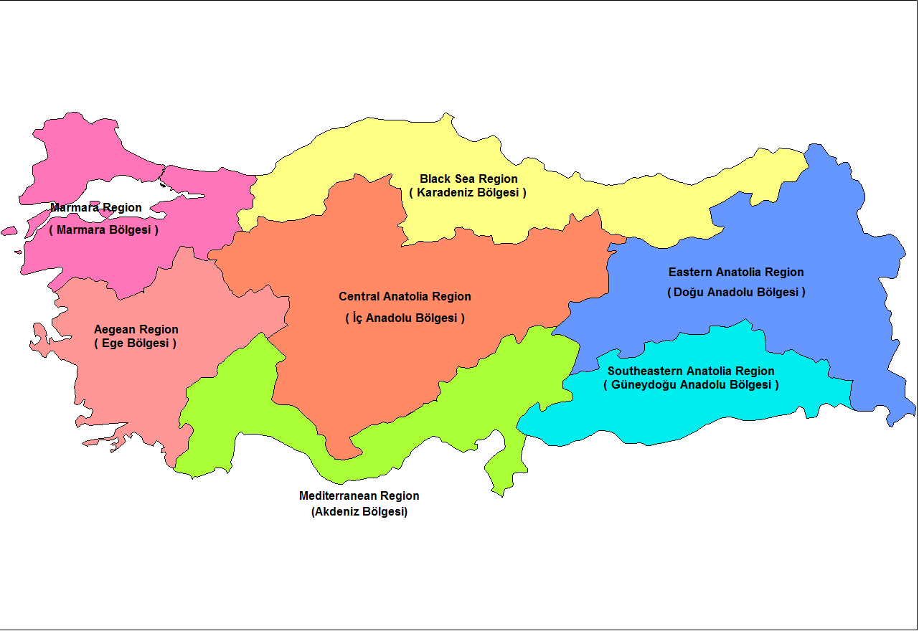
TÜRK HALK OYUNLARI TÜR DAĞILIMI
HORA-KARŞILAMA
HORON
KAFKAS
ZEYBEK
BAR
KAŞIK
HALAY
TEKE
1. BAR Kuzeydoğu & Doğu Anadolu
2. HALAY Orta, Doğu & Güneydoğu Anadolu
3. HORA-KARSILAMA Kuzeybatı Anadolu
4. HORON Kuzey Anadolu
5. KAFKAS Kuzeydoğu Anadolu
6. KAŞIK Kuzeybatı, Orta & Güneydoğu Anadolu
7. TEKE Güney Batı & Güney Anadolu
8. ZEYBEK Batı Anadolu

Slide 2
ZEYBEK

Slide 3
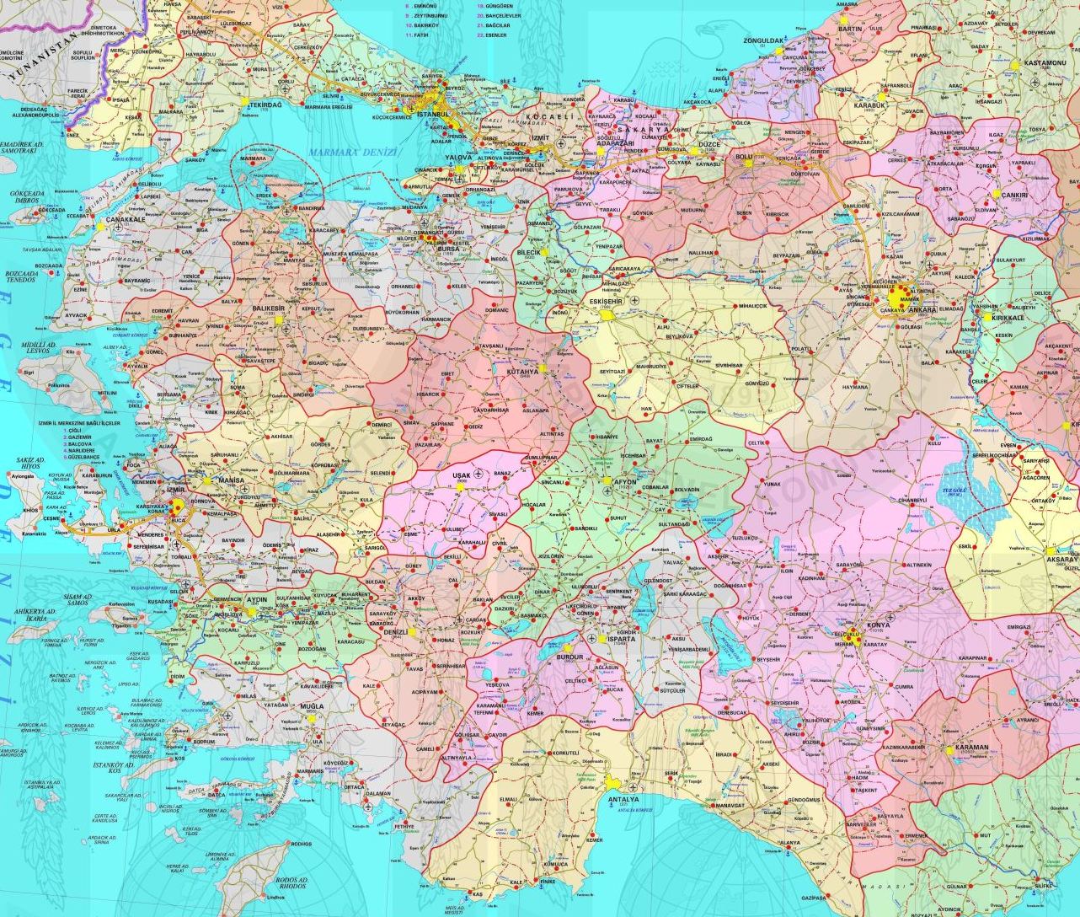
Kaşıklı Zeybek
Ağır Zeybek
Kıvrak Zeybek

Slide 4
ZEYBEK
-Yiğitlik ve kahramanlık öğeleri taşır.
-Açık ve Kapalı alan oyunlarıdır.
-Ağırlıklı erkek oyunları olmakla birlikte kadınlar da oynamaktadır.
-Oyun adımları genelde yavaş tempoludur.
- Mağrur bir ifade ile oynanır.

Slide 5
ZEYBEK
Üçleme,
Düz yürüyüş,
Çökme,
Dönme,
Esli ve ayak atma,
Atlama
adımlarının herhangi biri ile oyuna başlanabilir. Vücudun beden bölümü ağır zeybeklerde genellikle sabittir. Genelde titreme ve hızlı bir sallanma görülmez. Oyun adımları dönme, diz vurma, çökme ve sekme (atik) gibi kısa-sert hareketlerden oluşmaktadır. Tek ayak üstünde dengeli bir şekilde durmayı gerektiren figürler de vardır. Adımlara genellikle sol ayakla başlanır.

Slide 6
ZEYBEK
-Enstrümantal ezgilerle ya da sözlü ezgilerin saz kısmıyla oynanır. Söz bölümünde gezinleme yapılır.
-Müzik cümlesi 9 zamanlı olup adım cümlesi 8 sayıda tamamlanır.
-Daire formunda oynanır.
-Nadiren daire formu esas olmak üzere düz sıralar yapılarak karşılıklı geçişler yapıldığı görülür.

Slide 7
ZEYBEK
Genellikle tutuşmadan ferdi olarak oynanan oyunlar olsa da belli bölümünde tutuşma olan oyunlar da vardır.
Erkeklerde kollar dirsekten hafif kırıktır.
Eller baş hizası ya da omuz hizasındadır, parmaklar şıklatılarak oynanır.
Genelde tek kişi oynanmasına rağmen 2-4 ve daha fazla kişiyle de oynanabilir.
Bazen galeyana gelip beldeki silah alınarak kurşun sıkılmasına, bazen de bıçaklı oyunlar görülmesine rağmen genelde herhangi bir oyun aracı görülmez.

Slide 8
AĞIR ZEYBEK-KIVRAK ZEYBEK
Bugüne kadar yapılan çalışmalarda zeybek oyunları, ağır zeybek ve kıvrak zeybek olmak üzere ikiye ayrılmıştır.
-Ağır Zeybek
.Üçlüsü başta olan 9 zamanlı oyunlardır.
.9/2’lik ve 9/4'lük ölçülerde oynanır.
.Oyunlar yavaş tempoda oynandığından dolayı ağır zeybek adını almışlardır.

Slide 9
-Kıvrak Zeybek
.üçlüsü başta ya da sonda olabilir.
.9/8’lik ve 9/16’lık usullerde oynanır.
.Oyunlar hızlı tempoda oynandığından dolayı Kıvrak Zeybek adını almışlardır.

